Slide 1
Encuesta Nacional
Chile
Del 6 al 16 de diciembre del 2024

Slide 2
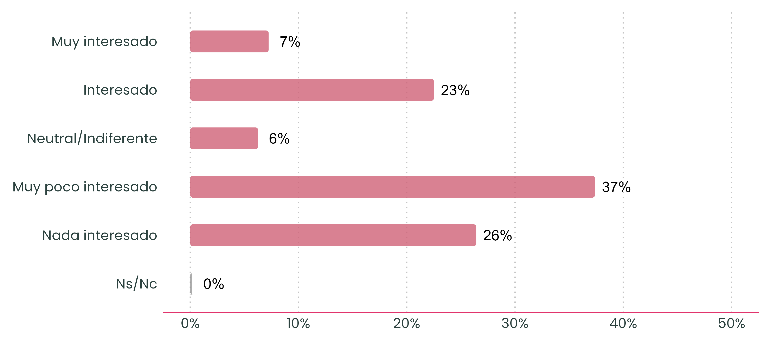
¿Qué tan interesado está en temas de política?

Slide 3
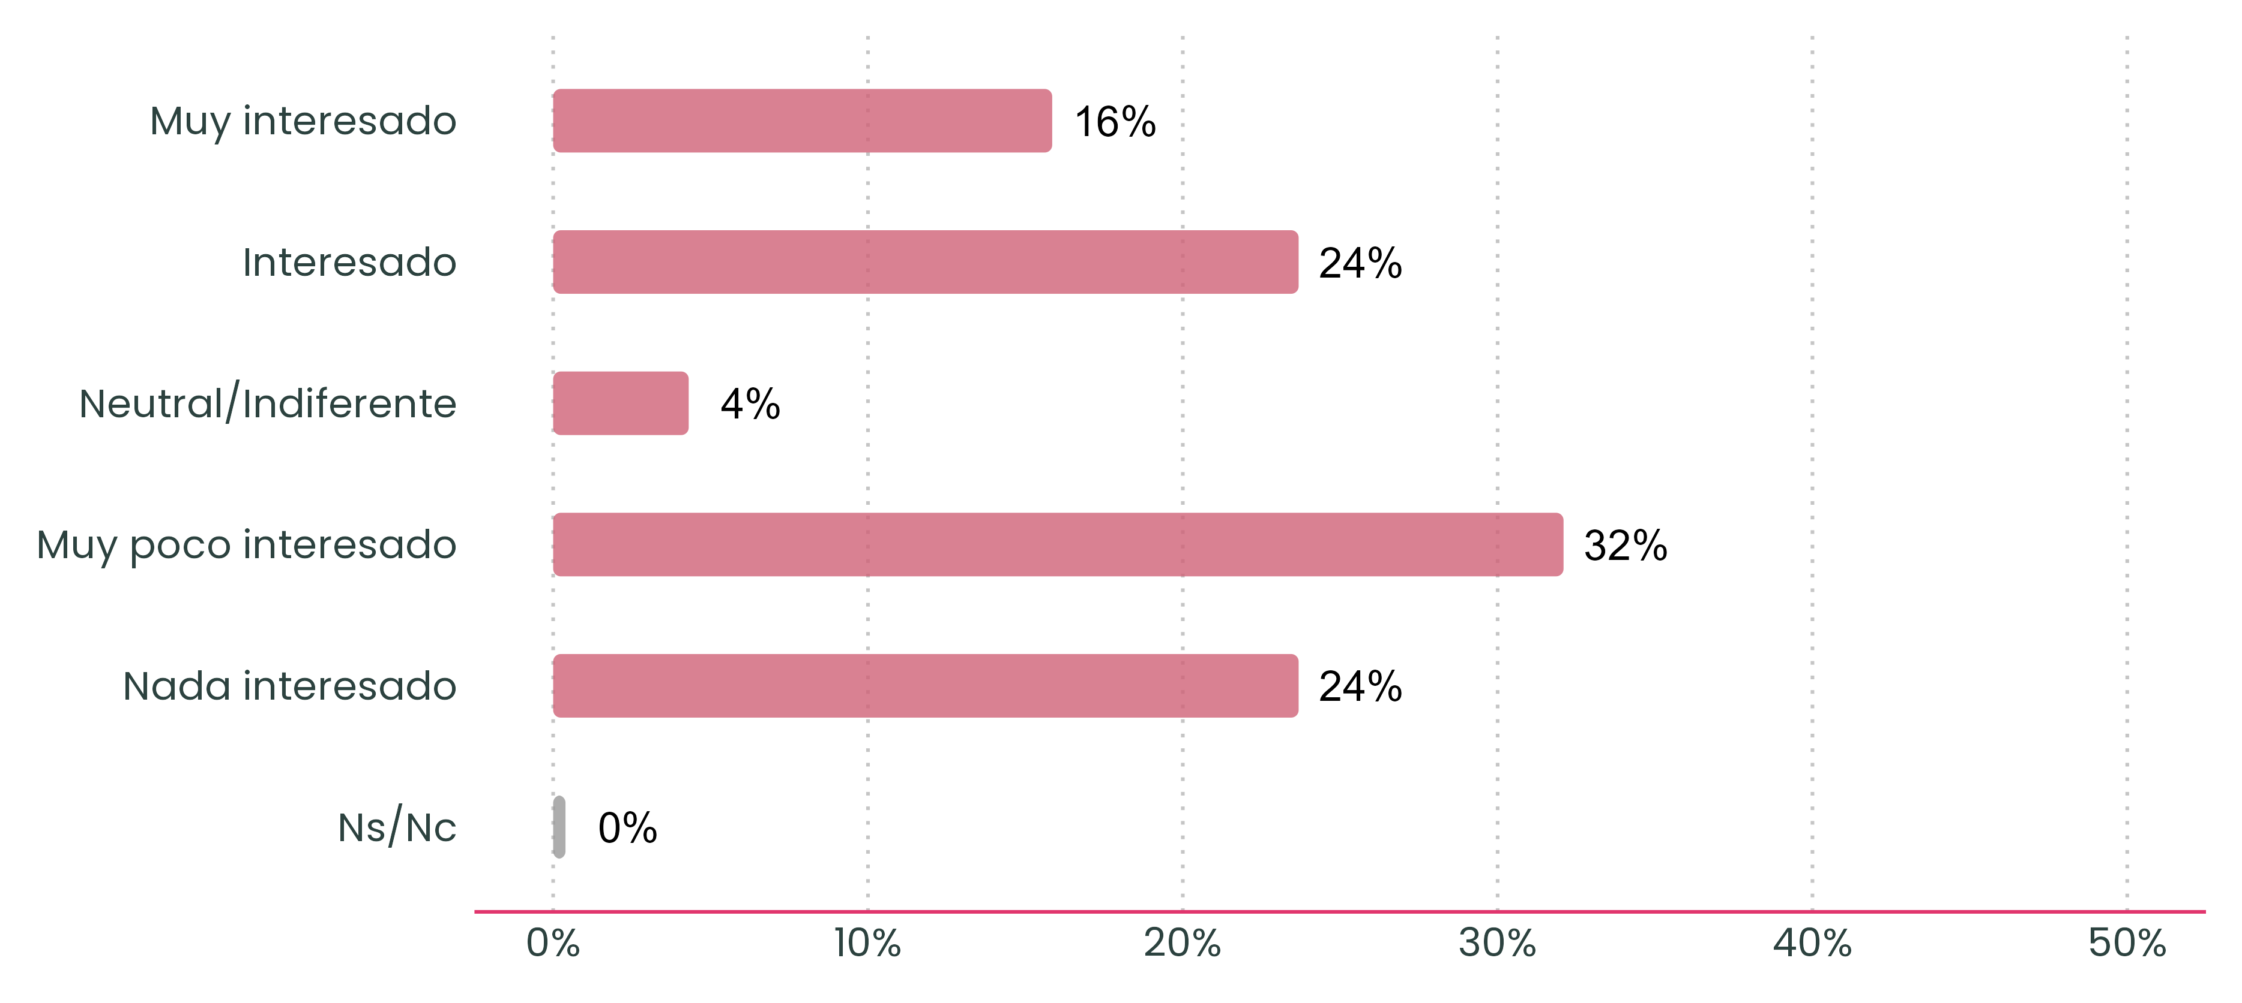
¿Cuán interesado estuvo usted en la elección municipal de octubre de 2024?

Slide 4
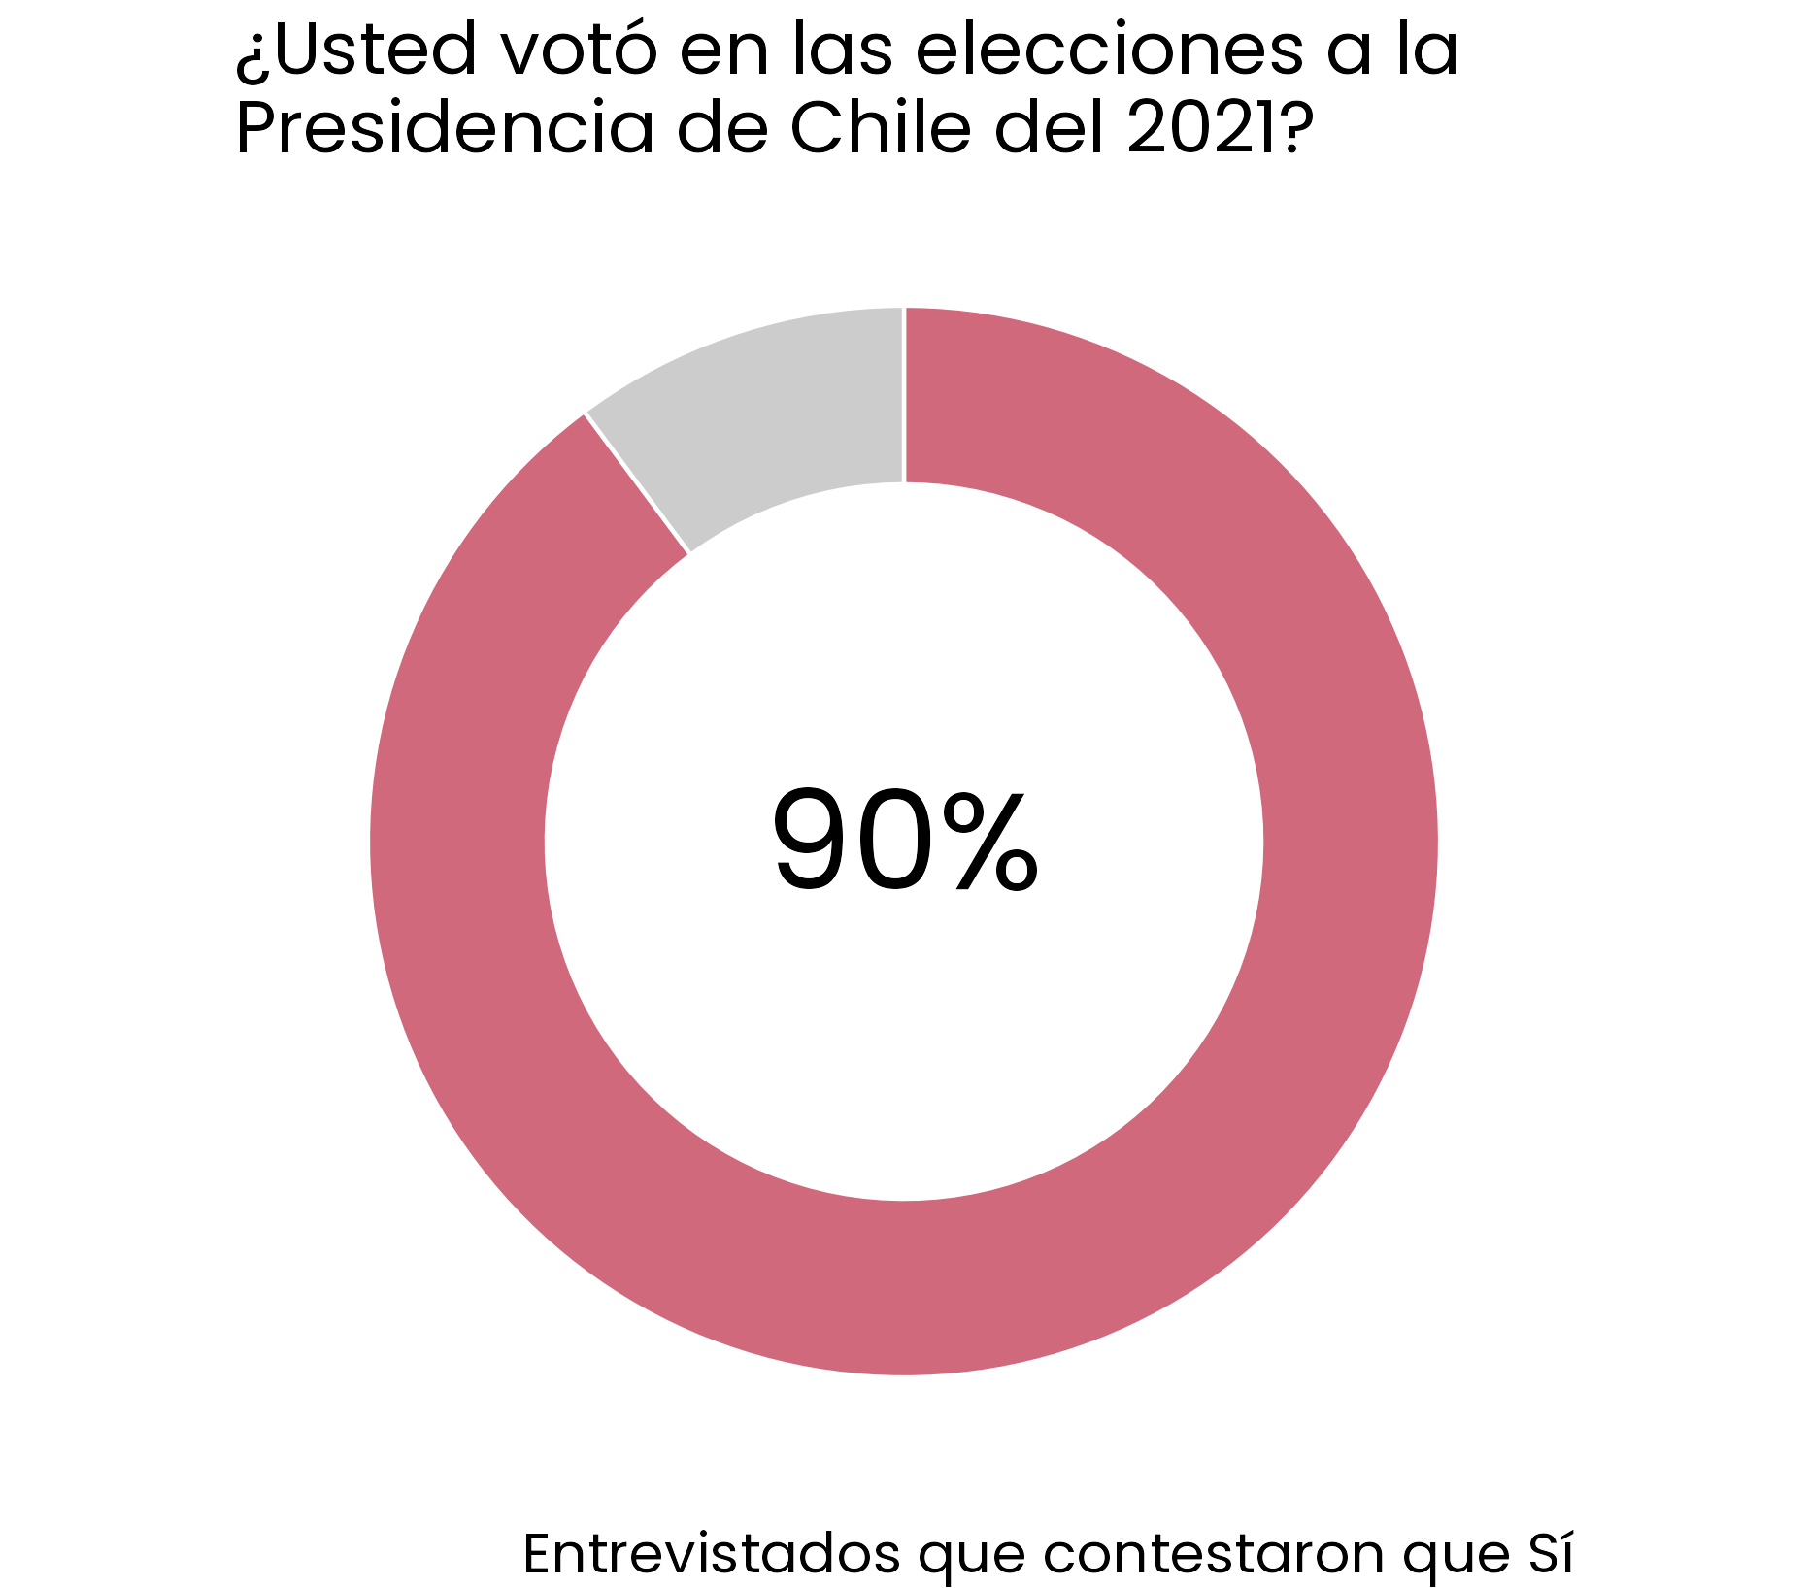

Participación Ciudadana

Slide 5
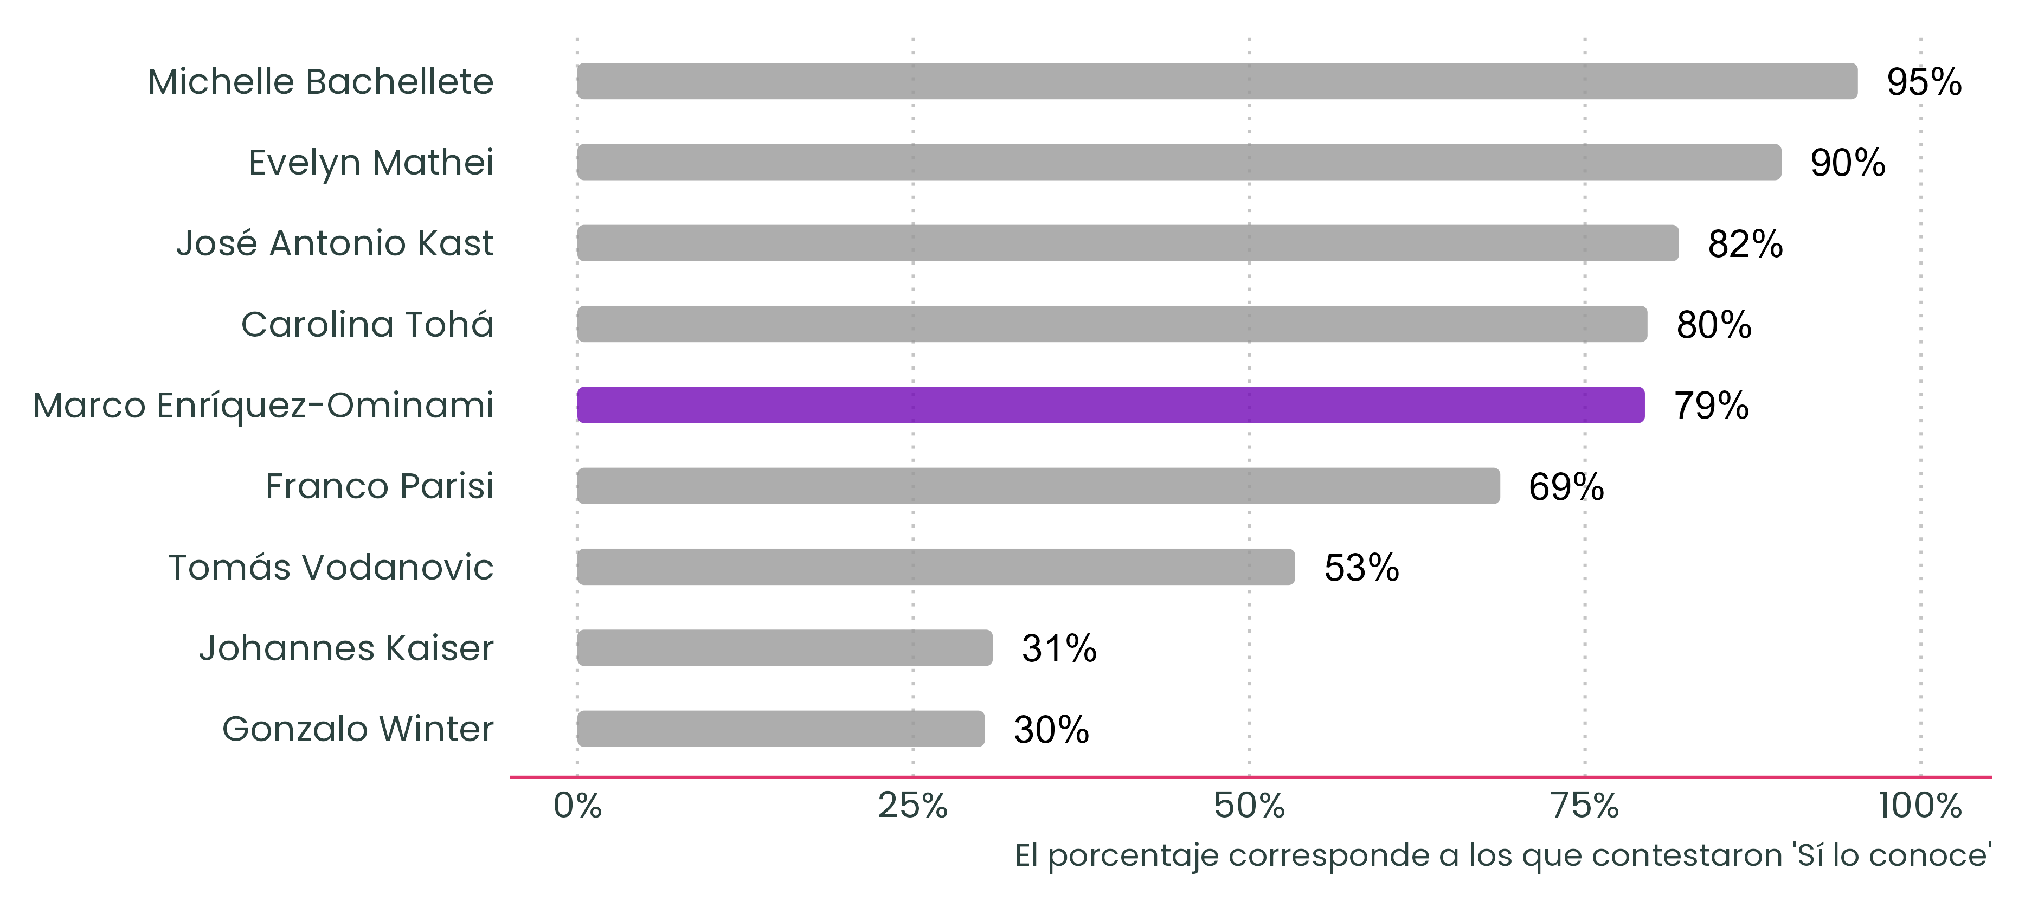
¿Usted conoce o ha oído hablar de...?

Slide 6
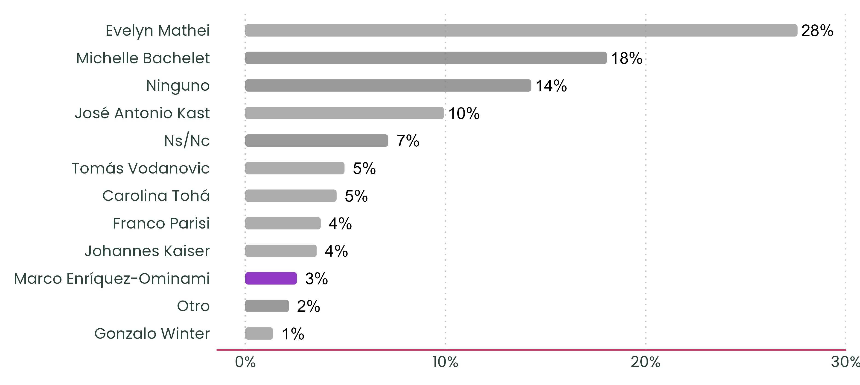
Si las elecciones presidenciales fueran el próximo domingo, ¿por quién votarías?

Slide 7
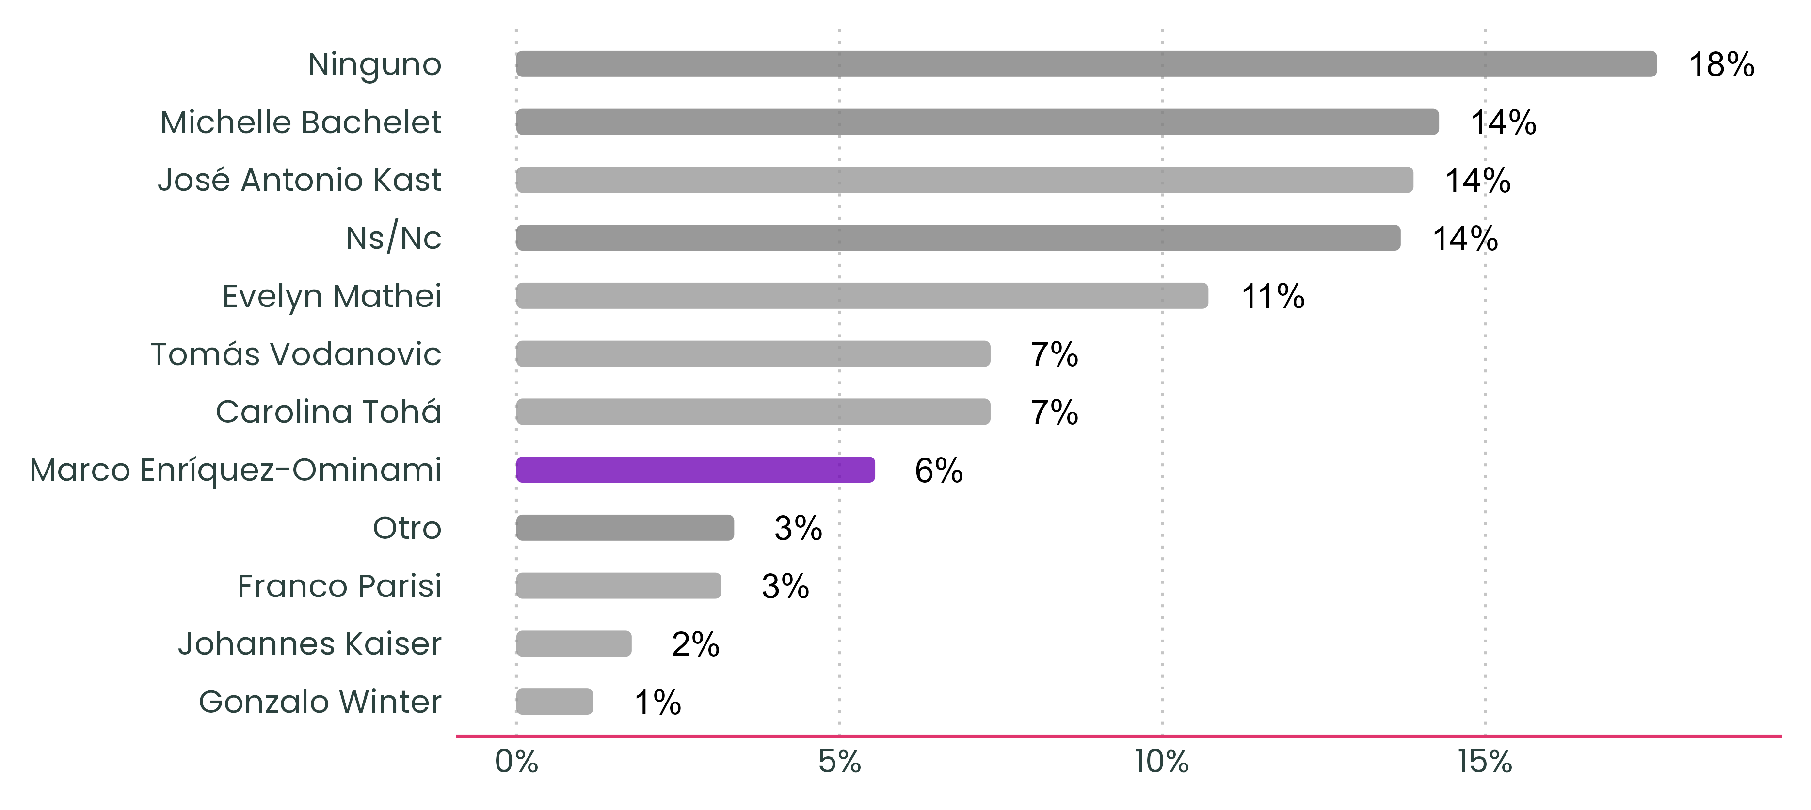
Si ese candidato no participara en las elecciones, ¿por cuál otro candidato votaría?

